Slide 1
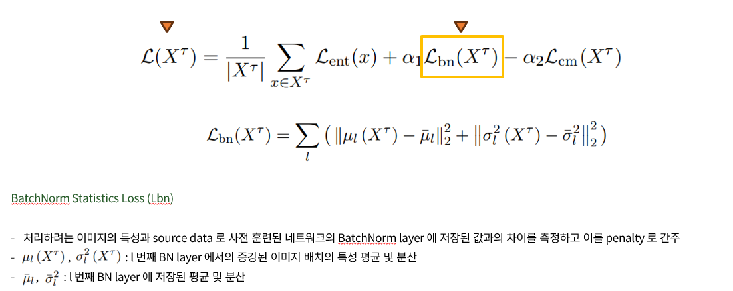
지난 아이디어
BatchNorm Layer 에 저장되는 통계량을 이용한 방법
repeat 으로 학습된 모델에 저장된 BatchNorm 통계량과 domain shift 된 이미지를 다시 repeat 에 가깝게 원복한 이미지의 통계량이 비슷하지 않을까 하는 생각에서 기반
+ ) 저차원 통계량과 고차원 통계량을 가중치 다르게 반영 -> 얕은 layer 와 깊은 layer 따라서 도메인 변화를 캐치하고 / 클래스 정보를 캐치하는 그런 게 다르지 않을까 하는 생각에서 기반
출처:: OptTTA https://openreview.net/pdf?id=B6HdQaY_iR
본 논문에서는 모델이 train 될 때 저장된 BatchNorm 통계량과 각 Policy 별 augmentation 된 test 이미지의 통계량 간 divergence 를 측정하여 이 중 divergence 값이 작은 Policy 선택
다만 LossBn 의 영향력이 크진 않다고 ablation 에 나와있어서 유의미할지는 잘 모르겠음

Slide 2
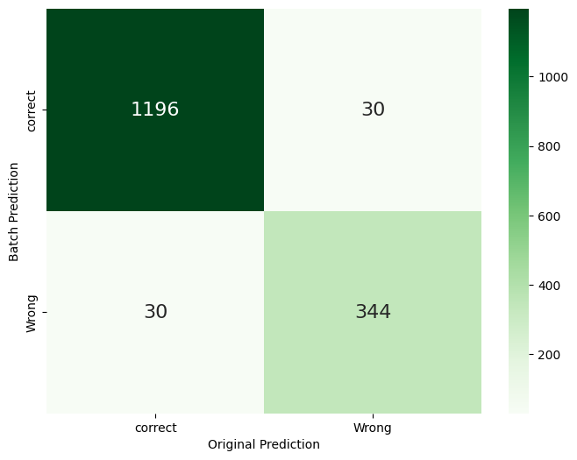
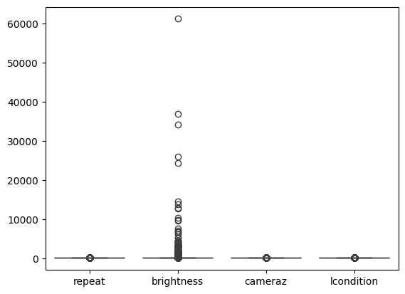
2. BatchNorm Statistics 이용
📍 MSELoss(pretrain mean, test image mean) + MSELoss(pretrain var, test image var) 값이 가장 작은 augmented image 하나만 선택 앞서 사용했던 repeat 으로만 train 한 M0 모델의 batchnorm statistics 와 비교하여 차이가 가장 작은 image 선택
repeat 으로만 학습했을 때는 틀리고
제안하는 방법에서는 올바르게 교정된 수
 | All | repeat | brightness | cameraz | lcondition
F1 score | 0.6072 | 0.7612 | 0.5427 | 0.5252 | 0.6063
Accuracy | 0.7663 | 0.8525 | 0.7225 | 0.71 | 0.78
repeat 으로만 학습했을 때는 맞았는데
제안하는 방법에서는 틀린 수
domain 별 divergence (MSE loss) 값 분포
test time augmentation 된 이미지들이 모두 divergence 가 비슷함 (대부분 42~43) -> 구분력이 없는 것이 아닌가 생각됨
brightness 에서만 높은 이상치가 생김 -> 이상치 값은 모두 brightness_4 에서 생기는 이상치로서 밝기변화가 강하면 높은 divergence -> 밝기 변화의 경우 전반적으로 모든 픽셀 값이 변하기 때문에 가장 큰 divergence 를 갖는 것이라고 생각

Slide 3
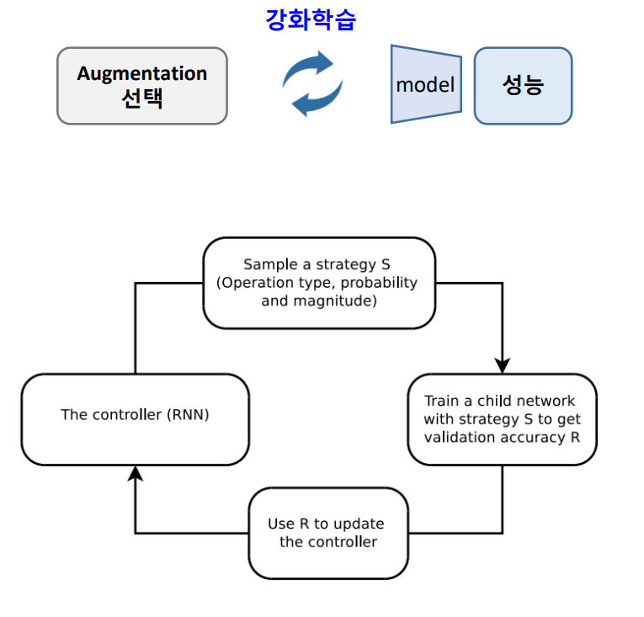
아이디어
1. Contrastive loss를 활용한 Test Time Auto Augmentation
가정 : Test 단계에서 제품이 불량 여부(class)나 촬영 환경(domain) 및 어떤 제품인지 알 수 없음(기존 문제 상황)
목적 : 과도한 증강으로 클래스가 바뀌지 않으면서, 다양한 촬영 환경에 대해 강건한 모델을 학습시킬 수 있는 증강을 찾을 수 있도록 하는 최적의 증강 policy 찾기
기존의 AutoAugmentation(Cubuk et al.2018) 방식과 동일한 구조
Controller는 n개의 가지는 augmentation 조합에 대한 policy 생성
Augmentation은 probability, method, magnitude 2가지 조합으로 정의

Slide 4


아이디어
1. Contrastive loss를 활용한 Test Time Auto Augmentation
가정 : Test 단계에서 제품이 불량 여부(class)나 촬영 환경(domain) 및 어떤 제품인지 알 수 없음(기존 문제 상황)
목적 : 과도한 증강으로 클래스가 바뀌지 않으면서, 다양한 촬영 환경에 대해 강건한 모델을 학습시킬 수 있는 증강을 찾을 수 있도록 하는 최적의 증강 policy 찾기
Augmentation Image
Trained
Model
Suggest
Reward
Controller
Proximal Policy Optimization
Test Time augmentation 이기에, label이 없는 상황에서 사용할 수 있는 새로운 reward를 제안

Slide 5
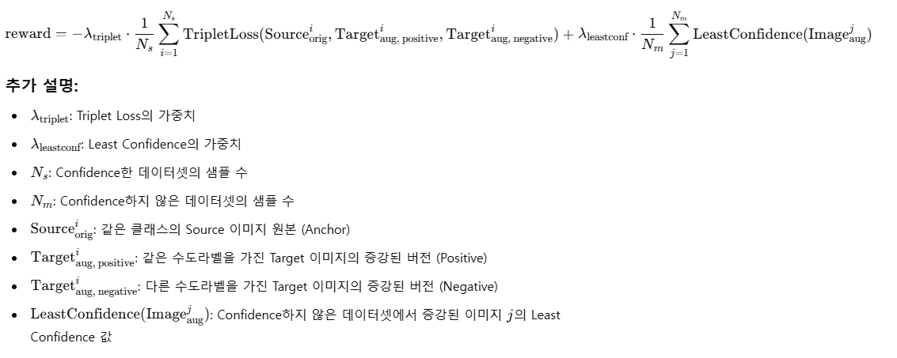
아이디어
1. Triplet loss 및 Margin을 활용한 Test Time Auto Augmentation
제안하는 Reward : source 원본 image와 target aug image 사이의 triplet loss + Least Confidence

Slide 6
아이디어
1. Triplet loss 및 Margin을 활용한 Test Time Auto Augmentation
제안하는 Reward : source 원본 image와 target aug image 사이의 triplet loss + Least Confidence
triplet_loss : Anchor는 source 원본 image, Positive는 학습한 모델이 confidence하게 같은 클래스로 예측한 target 이미지를 증강 시킨 것, Negative는 학습한 모델이 confidence하게 다른 클래스로 예측한 target 이미지를 증강 시킨것
목적 : target 이미지를 과도하게 augmentation 해 class가 바뀌는 것을 방지
문제점 : 잘못된 수도레이블로 인해 잘못 학습될 수 도 있음
T1_{aug}
T1_{aug}
S
S
positive
positive
anchor
anchor
T2_{aug}
T1_{aug}
negative
negative

Slide 7
아이디어
1. Triplet loss 및 Margin을 활용한 Test Time Auto Augmentation
제안하는 Reward : source 원본 image와 target aug image 사이의 triplet loss + Least Confidence
Max(LeastConficence(Unconfidence Target Image`)) : 도메인 변화로 인해 unconfidence해진 target image들을 confidence하게 예측하도록 바꾸는 augmentation을 찾자!
목표 : 도메인 변화로 인해 unconfidence한 Target 이미지를 augmentation으로 confidence하게 바꾸는 것
Augmentation이 잘못된 class에 대해 confidence를 높일 가능성도 있지만, Reward 계산 과정에서 Triplet Loss와 Least Confidence를 동시에 고려하므로, 최종적으로 선택된 augmentation(policy)는 올바른 class에 대해 confidence를 높이는 방향으로 작동할 것
문제점 : 정말로 최종적으로 선택된 augmentation(policy)는 올바른 class에 대해 confidence를 높이는 방향으로 작동할 것인가?

Slide 8
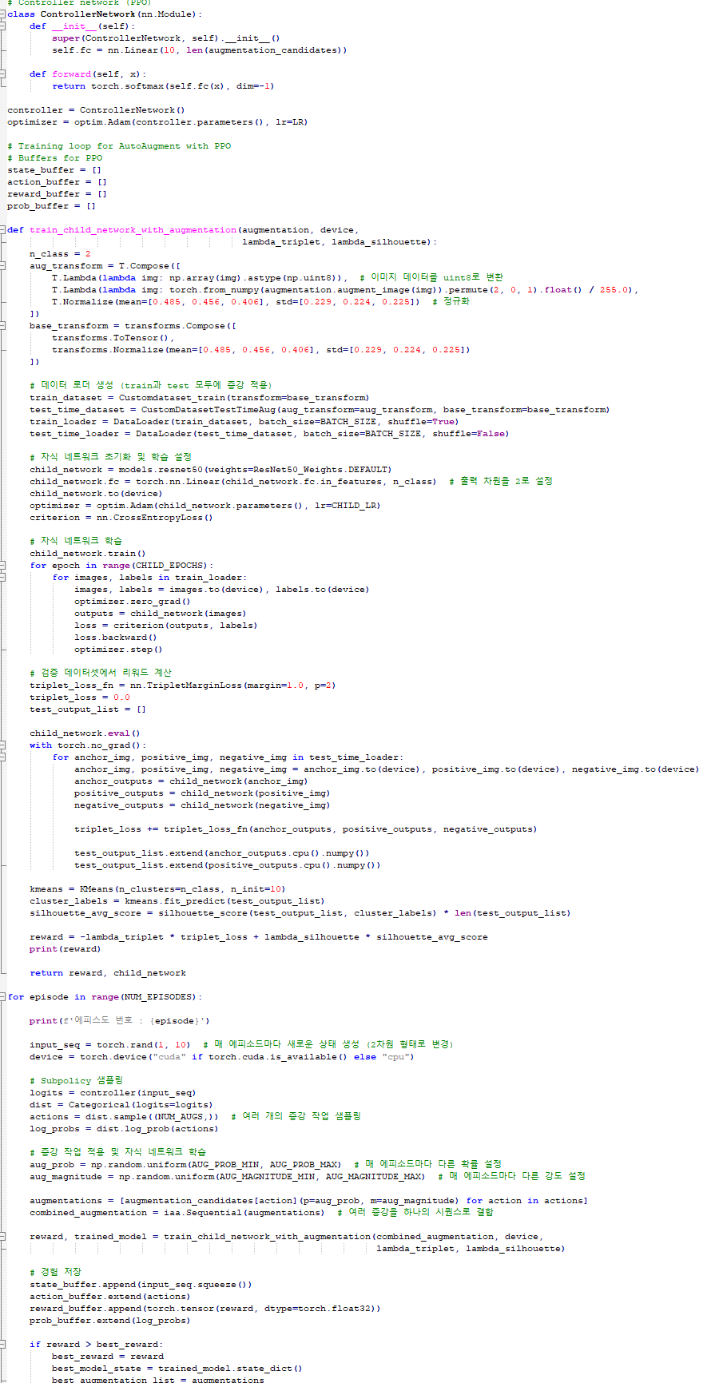
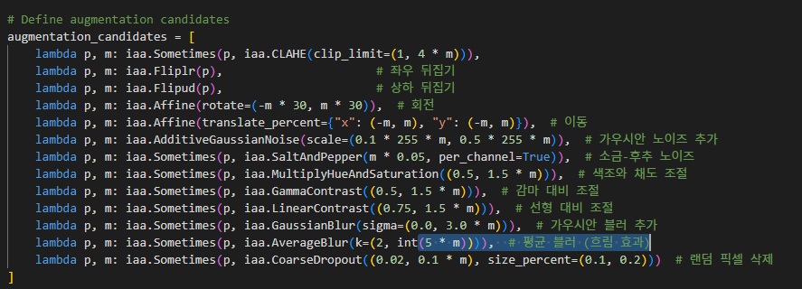
아이디어
1. Contrastive loss를 활용한 Test Time Auto Augmentation
코드 작성 정도 : reward 정의만 되면 바로 실험 가능

